Slide 1
МИП «Наставничество: ресурсы взаимного развития в профессиональных обучающихся сообществах
Инновационные продукты проекта
КОМАНДНОЕ
НАСТАВНИЧЕСТВО
НОВЫЕ ПРАКТИКИ
С ЗАБОТОЙ
О КОЛЛЕКТИВЕ
СБОРНИК
ГОСТЕВОЕ
ГОСТЕВОЕ НАСТАВНИЧЕСТВО
«ЧТО ВО МНЕ, ТО И
ВОВНЕ»
ИНТЕЛЛЕКТ-КАРТА, МАСТЕР-КЛАССЫ
Мастклассы
МАСТЕРСКАЯ
«ПРИМЕРОЧНАЯ ЦЕННОСТЕЙ ВЗАИМНОГО РАЗВИТИЯ»
ДНЕВНИК ОБРАТНОЙ СВЯЗИ
2023
2025
Состав участников: МОУ «Средняя школа №3 имениО.В. Изотова»,
МОУ «Средняя школа №26»,
МДОУ «Детский сад № 8», МДОУ «Детский сад №55», МДОУ «Детский сад №57», МДОУ «Детский сад №182»
Куратор ГЦРО: Козлова Елена Александровна
Научный руководитель: Кораблева Альбина Александровна,
доцент дирекции образовательных программ МГПУ , кандидат педагогических наук.

Slide 2
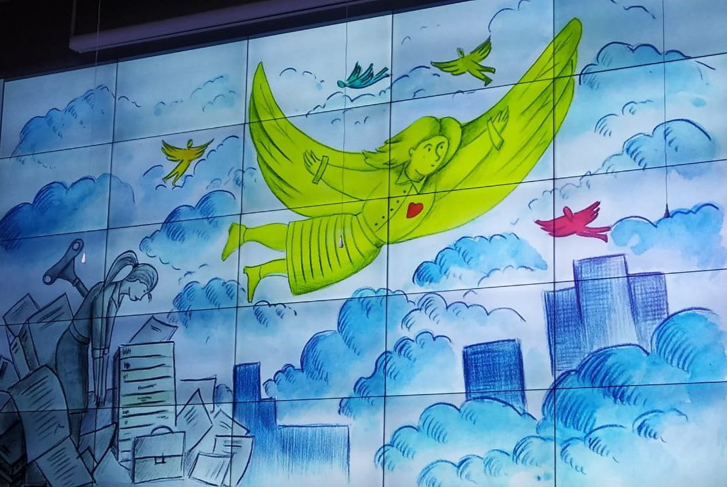

Slide 3
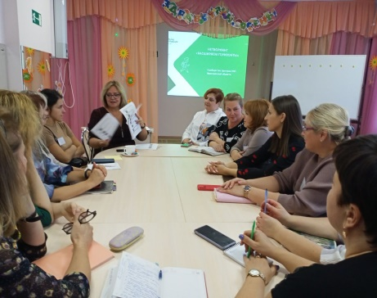
Ценностная перезагрузка
взаимодействия педагогов
Я – УЧАСТНИК
* Личностное развитие педагога
* Рост профессиональных
компетенций
= Культура взаимодействия
Я- ЗРИТЕЛЬ
*Я присутствую
*Я выполняю
= Культура копирования
Методическое объединение – пространство для выполнения обязанностей
Профессиональное обучающееся
сообщество – пространство
для размышлений, самореализации
* СО-БЫТИЙНОСТЬ с достаточной
долей импровизации
Педагог даёт ОБРАТНУЮ СВЯЗЬ
в виде вопросов и восхищений
* МЕРОПРИЯТИЙНОСТЬ с достаточной долей сценарности
Педагог даёт ОБРАТНУЮ СВЯЗЬ в виде реплик общего характера

Slide 4
«Наставничество: ресурсы взаимного развития» Межрегиональное взаимодействие
ИРО
г.Красноярска
МБОУ «СШ №25»
г.Калуга
МИП
г.Ярославль
МБДОУ «Колосок»
г.Калуга
МБОУ СОШ
«Школа будущего»
Калининградской области
МОУ СШ №101
Дзержинского района
г.Волгограда
«Храбровская СОШ»
Калининградской области

